Slide 1
Projet Python Web Extractor
Anne Bauer- Madeleine Bimai- Virginie Rieber

Slide 2
SOMMAIRE
Contexte
Note de cadrage
Spécifications générales
Diagramme de classes
Uses cases:
Spécifications détaillées
Chiffrage
Gantt

Slide 3
Contexte
SITE
Contenu statique, mises à jour épisodiques
Ton et forme formels
Mode de communication à sens unique : interactivité n’est pas sa vocation première
Solution classique pour les sites institutionnels d’entreprises ou les sites de ventes en ligne
BLOG
Contenu dynamique, mises à jour continuellement
Ton et forme personnels
Interactif: via commentaires, avis
Pour animer une communauté et développer sa notoriété

Slide 4
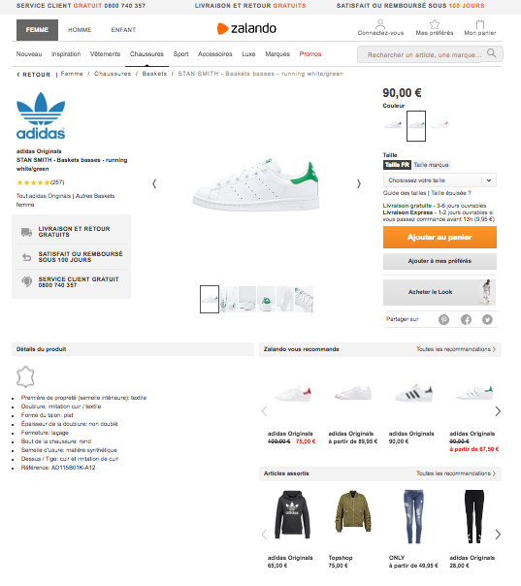
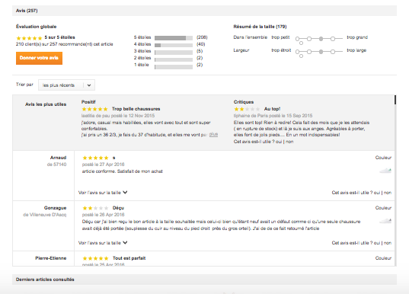
Zalando est donc un site
web qui fonctionne à la
manière d’un blog

Slide 5
NOTE DE CADRAGE
ENJEUX Visualisation rapide du contenu des avis concernant un produit en vente
OBJECTIF Analyse du contenu des commentaires du site marchand de prêt-à-porter et de chaussures: zalando.fr
PUBLIC Toutes les marques qui ont au moins un produit en vente sur le site zalando.fr
PRIORITÉS
Priorité 1 : Représentation visuelle de l’analyse statistique
Priorité 2 : Analyse sémantique
Priorité 3 : Gestion d’une mauvaise entrée (autre que Zalando)
DEFINITION DE L’ORGANISATION Répartition des tâches dans chaque phase
PRINCIPAUX RISQUES
Recherche en amont des ressources
Langage naturel : ironie, fautes d’orthographe, langage sms + contexte
Gestion du temps

Slide 6
DIAGRAMME DES CLASSES
Ne sont pas présentes
les classes des librairies
que nous allons utiliser

Slide 7
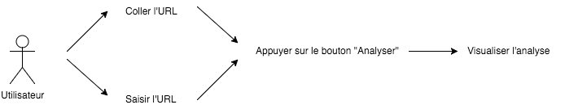
USE CASE
Note: use case administrateur ajout/suppression dans le dictionnaire non inclus dans le projet

Slide 8
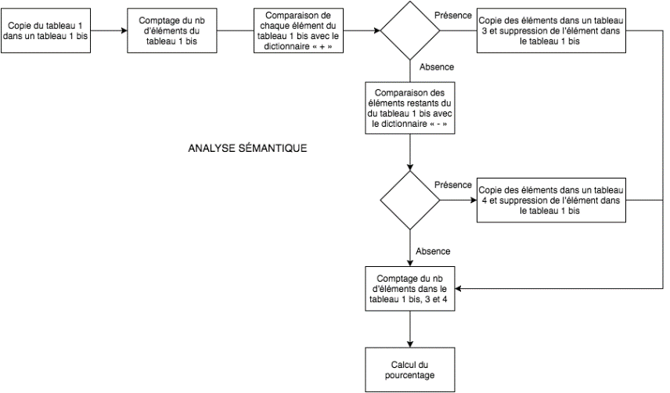
SPECIFICATIONS DETAILLEES

Slide 9
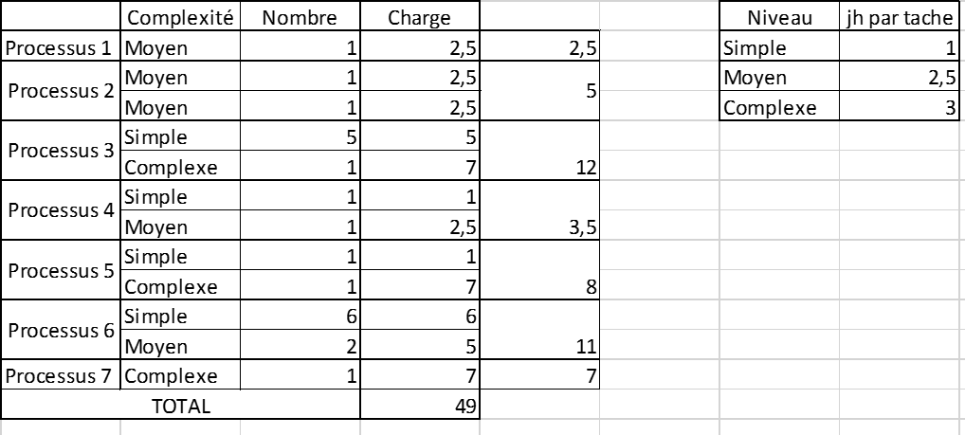
ABAQUES

Slide 10
CHIFFRAGE
PHASE | REPARTITION | JOUR
CADRAGE | 10% | 9
CONCEPTION | 20% | 18
REALISATION | 50% | 50
TESTS | 10% | 17
TOTAL | 100% | 94
PILOTAGE | 10% | 10

